Slide 1
HTML

Slide 2

Corso HTML Base
Modulo 4
Immagini e Link

Slide 3
Immagini
<body BGCOLOR="#AFFFFF" >
<IMG SRC="Internet.jpg">
</body>

Slide 4

Immagini
<body BGCOLOR="#AFFFFF" >
<IMG SRC="Internet.jpg">
</body>

Slide 5
Immagini
<body BGCOLOR="#AFFFFF" >
<IMG SRC="Internet.jpg">
</body>
Solitamente, viene utilizzata una cartella per contenere tutte le immagini del sito:
../Images/:
<IMG SRC=“images/Internet.jpg”>

Slide 6
Immagini
Il TAG <img> contiene molti attributi per personalizzare la visualizzazione dell’immagine.
SRC=“x” specifica un path assoluto o relativo dove è posizionata l’immagine
WIDTH=“x” lunghezza (in pixel) richiesta dall’immagine
HEIGHT=“x” altezza(in pixel) richiesta dall’immagine
BORDER=“x” aggiunge o rimuove il bordo dell’immagine
ALIGN=“x” allineamento orizzontale o verticale un’immagine
ALT=“testo alternativo immagine” visualizza una descrizione al posto dell’immagine stessa, quando il browser non riesce a caricarla
HSPACE=“x” spaziatura dell’immagine sull’asse orizzontale , inserendo spazio aggiuntivo tra il testo e l’immagine sulla linea orizzontale
VSPACE=“x” spaziatura dell’immagine sull’asse verticale, inserendo spazio aggiuntivo tra il testo e l’immagine sulla linea verticale

Slide 7
Link
Anchor (<a>)
Reindirizzamento ad un altro sito
Reindirizzamento ad una pagina dello stesso sito:
Alla stessa pagina
Ad altre pagine
Invio email
Oggetti multimediali (Hyperlink)

Slide 8
<a>
Tag Anchor (<a>)
Consente il reindirizzamento
Attributo href (hypertext reference)
Consente una descrizione da visualizzare nella pagina

Slide 9
<a>
Reindirizzamento ad un altro sito
<body BGCOLOR="#AFFFFF"">
<a href=http://www.elis.org> Home page di Elis </a>
</body>

Slide 10

<a>
Reindirizzamento ad un altro sito
<body BGCOLOR="#AFFFFF"">
<a href=http://www.elis.org> Home Page di Elis</a>
</body>

Slide 11
<a>
Reindirizzamento stessa pagina
<body BGCOLOR="#AFFFFF">
<a href="#Paragrafo1"> Vai alla sezione relativa al paragrafo 1</a>
<br/>
<a href="#Paragrafo2"> Vai alla sezione relativa al paragrafo 2</a>
<br/>
<a href="#Paragrafo3"> Vai alla sezione relativa al paragrafo 3</a>
<br/>
<a name= Paragrafo1></a>
<p> Sono il paragrafo 1</p>
<a name= Paragrafo2></a>
<p> Sono il paragrafo 2</p>
<a name= Paragrafo3></a>
<p> Sono il paragrafo 3</p>
</body>

Slide 12
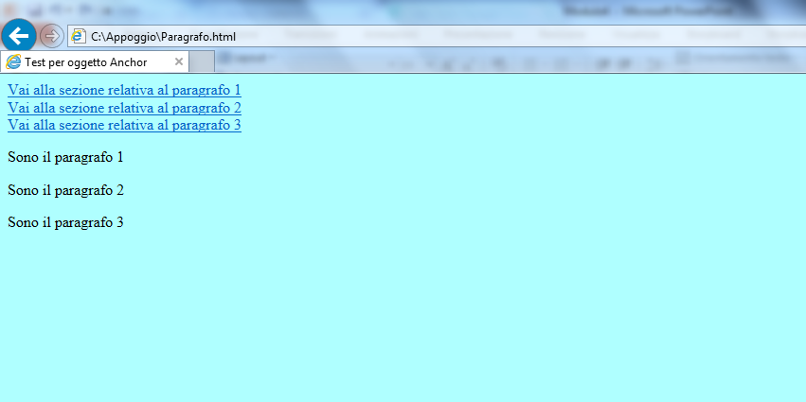
<a>

Slide 13
<a>
Reindirizzamento altra pagina
<!DOCTYPE html>
<HTML>
<HEAD>
<TITLE> Vai alla pagina dei contatti </TITLE>
</HEAD>
<body BGCOLOR="#AFFFFF">
<a href="PaginaContatti.html"> Vai alla pagina dei contatti</a>
</body>
</HTML>

Slide 14
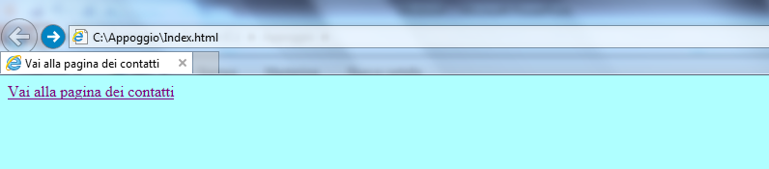
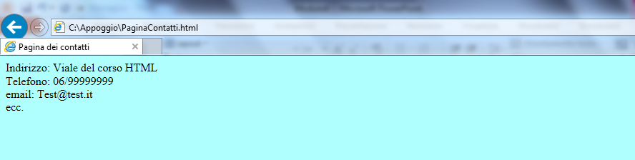
<a>
Reindirizzamento altra pagina

Slide 15
<a>
Invio email
<body BGCOLOR="#AFFFFF">
<A HREF=“mailto:Mario.Rossi@test.it”> Inviare un messaggio a Mario Rossi</A> </body>

Slide 16
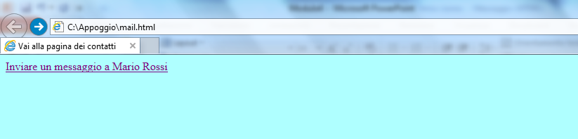
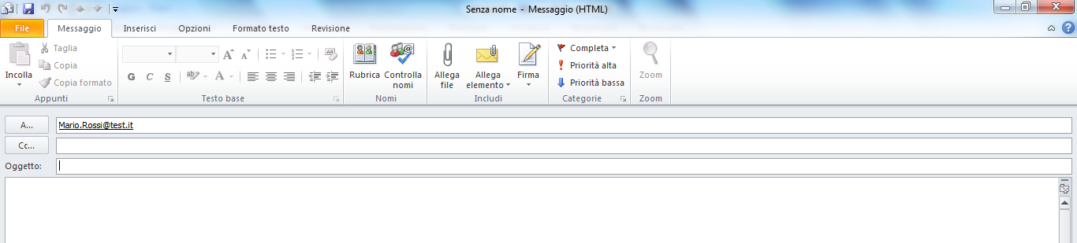
<a>
Invio email
<body BGCOLOR="#AFFFFF">
<A HREF=“mailto:Mario.Rossi@test.it”> Inviare un messaggio a Mario Rossi</A> </body>
Apre il programma di posta elettronica predefinito e predispone una nuova email, inserendo l’indirizzo indicato nell’attributo href

Slide 17
Hyperlink
<body BGCOLOR="#AFFFFF">
<a href=“PaginaImmagine.html”>
<img src= “Gatto.jpg” width="100px" alt=“Non trovo l’immagine”>
</a>
</body>

Slide 18
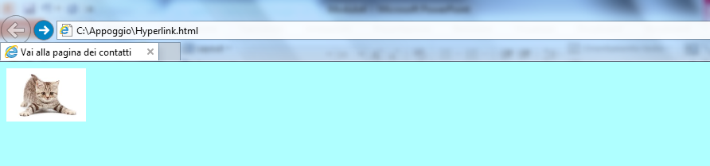
Hyperlink
Si possono avviare tutte le tipologie di media
(Immagini-video-audio) e pagine html
<body BGCOLOR="#AFFFFF">
<a href=“PaginaImmagine.html”>
<img src= “Gatto.jpg” width="100px" alt=“Non trovo l’immagine”>
</a>
</body>
Cliccando sull’immagine, verrà aperta la pagina inserita nel valore dell’attributo href

Slide 19
Grazie

